Slide 1
Računarske mreže
Semestar V
Fond sati 2+2+1
Nastavnik
  Emina I. Milovanović, kancelarija L3
  e-mail: ema@elfak.ni.ac.rs
Asistent
  Aleksandar Dimitrijević, kancelarija 331
  e-mail: aks@elafak.ni.ac.rs

Slide 2
Računarske mreže
Literatura:
Andrew S. Tanenbaum, Računarske mreže, Prevod četvrtog izdanja, Mikro knjiga, beograd, 2005.
(Andrew S. Tanenbaum, Computer Networks, forth edition, Prentice-Hall, Inc., 2003.)
James F. Kurose, Keith W. Ross, Computer Networking: A Top-Down Approach Featuring the Internet, Addison Wesley.
http://cs.elfak.ni.ac.rs/nastava/

Slide 3
Računarske mreže
Način polaganja:
  1. Lab. Vežbe : 0 – 20 (obavezne)
  2. I kolokvijum : 0 – 40 (>20)
  3. II kolokvijum : 0 – 40 (>20)
  4. Pismeni : 0 – 40 (>20)
  5. Usmeni : 0 – 40 (>20)
  1. Konačna ocena = 1+2+3
  2. Konačna ocena = 1+4+5

Slide 4
Sadržaj
Uvod. Definicija RM.
Arhitekture mreža. Mrežni hardver i softver.
Referentni model nivoa protokola (ISO, TCP/IP).
Nivo podataka (servisi, protokoli: HDLC, PPP).
MAC i LAN (Ethernet, Token Bus, Fast Ethernet, bežični LAN).
Nivo mreže (sevisi, algoritmi rutiranja, kontrola zagušenja, IP protokol).
Transportni nivo (servisi, adresiranje, multipleksiranje i demultipleksiranje, TCP i UDP, stream socket, datagram socket).
Aplikacioni nivo (Domain Name System, WWW, Electronic mail).
kriptografija i kriptografski algoritmi

Slide 5
Uvod
Def. RM:
Pod RM podrazumeva se skup međusobno spregnutih, ali autonomnih računara
  dva računara su spregnuta ako mogu da razmenjuju informacije (koaksijalni kabl, optičko vlakno, radio talasi, satelit,...)
  autonomni: ne postoji master-slave (gospodar-sluga) odnos izmedju računara

Slide 6
Malo istorije...
1957 lansiran je prvi veštački zemljin satelit, sovjetski SPUTNJIK, u orbitu
USA su ustanovile poseban projekat koji je imao za cilj da istraži mogućnosti digitalnih komunikacija u vojne svrhe
ubrzo su istraživanja preneta na univerzitete
1969. Uspostavljena je mreža sa 4 čvora (UCLA, Stanford Research Institute, UC Santa Barbara i University of Utah) sa Brzinom prenosa od 50kbps
Veza je uspostavljena preko telefonske linije

Slide 7
Poruka LOGWIN trebalo je da se prenesa sa jednog
rašunara (čvora) na drugi. Tom prilikom zabeležena
je sledeća konverzacija:
“Otkucali smo L na našem računaru. Da li vidite L?
“ Da vidimo L”
“Otkucali smo O. Da li vidite O?”
“Da, vidimo O”
Zatim smo otkucali G i veza je pukla.

Slide 8
Mreža je uskoro proširena na 15 čvorova
1973 uspostavljena je prva trans-Atlanska veza sa UK
i Norveškom
1981 uspostavljena je BIBNET mreža na City University
of NY sa vezom prema Yale. Omogućavala je
razmenu e-mailova
1984 ustanovljena je JANET (UK’s Joint Academic
Network) u UK koja je povezivala univerzitete u
zemlji i omogućavala pristup globalnom Internetu

Slide 9
1980: Mreže se uglavnom koriste u akademskim institucijama.
1988: Mreže korisre univerziteti i velike kompanije.
1996: Mreže koriste milioni ljudi.
2002: Visokopropusne mreže sa brzim prenosom podtaka (optička vlakna) su široko rasprostranjene.
Danas Internet obuhvata oko 600 miliona računara

Slide 10
1992 pojavio se Web ili World Wide Web
Početak razvoja Weba vezan je za CERN –
Evropski Centar Za Nuklearna Istraživanja
(Ženeva), 1989.
Ideja potiče od fizičara Tim Bernes-Lee
Decembra 1991 na konferenciji o hipertekstu u
San Antonio, Texas, USA obavljena je prva javna
demonstracija

Slide 11
1993 pojavio se prvi grafički interfeis, MOSAIC
(autor Mark Anderssen)
1995 pojavio se Netscape
1994 CERN I M.I.T. potpisali su ugovor o osnivanju
Web Konzorcijuma.

Slide 12
Ko koristi RM i zašto?
Kompanije
  deljenje skupih hardverskih resursa (štampači, kopir aparati,specijalni računari, ...)
  povećana pouzdanost (važni podaci se mogu iskopirati na više računara)
  ušteda novca (mali računari imaju bolji odnos cena/performanse od velikih mainframe računara)

Slide 13
Ko koristi RM i zašto?
  Pojedinci
    Pristup udaljenim informacijama
    Komunikacija sa drugim osobama
    Interaktivna zabava
    Kupovina (Online shopping)

Slide 14
Struktura RM
  host (end system)
  komunikacina podmreža
host
host
Komunikaciona podmreža
host
host

Slide 15
Podela RM
u odnosu na tehnologiju prenosa
  emisioine (broadcast)
  point – to – point (tačka-ka-tački)
u odnosu na geografsku udaljenost računara
  LAN
  MAN
  WAN
  Internet

Slide 16
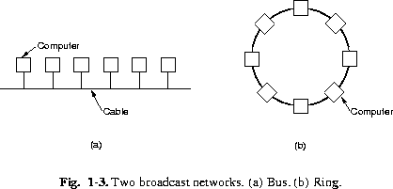
Emisione mrže
više računara povezano na isti komunikacioni kanal
kad jedan “priča” svi čuju (svi primaju poslatu poruku)
onaj kome je poruka namenjena, prihvata poruku; ostali je odbacuju
neke poruke su namenjene svim ili grupi računara

Slide 17
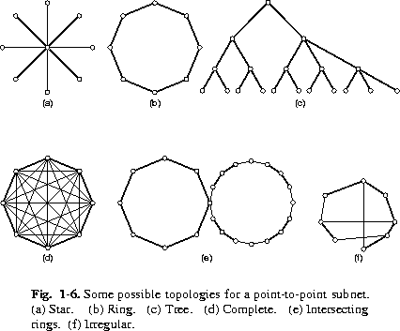
Point-to-point (tačka-ka-tački)

Slide 18
Podela u odnosu na geografsku udaljenost
LAN - Local Area Networks (Lokalne mreže)
  mala geografska rastojanja (npr. zgrada, univerzitetski kampus)
  velike brzine prenosa (10-100 Mbps i više)
  Niska cena (nekoliko hiljada dolara)
  najčešće koriste emisione linije

Slide 19
Podela u odnosu na geografsku udaljenost
MAN - Metropolitan Area Networks (gradske mreže)
  veća verzija LANa (teritorija grada)
  koriste sličnu tehnologiju prenosa – dve broadcast linije (bus) po jedna za svaki smer
bus A
levom susedu preko B
desnom susedu preko A
bus B

Slide 20
Wide Area Networks (WAN) (mreže širokog područja)
velika geografska rastojanja (teritorija jedne zemlje, kontinenta)
koriste iznajmljene telefonske linije (skupo)
male brzine prenosa (56 kbps - 1.5 Mbps)
visoka cena (desetine ili stotine hiljada dolara godišnje)
Internet – mreža svih mreža, svetska mreža

Slide 21
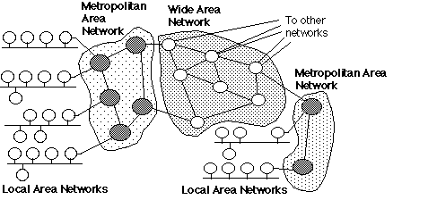

Slide 22
Struktura RM
  host (end system)
  komunikacina podmreža
host
host
Komunikaciona podmreža
host
host

Slide 23
Host računari (end systems)
Klijenti
Serveri
Klijent-server model je najdominantnija struktura u Internet aplikacijama (e-mail, web, file transfer, newsgroups,...)
klijent-server aplikacije su po pravilu distribuirane aplikacije
klijenti i serveri komuniciraju preko komunikacione podmreže

Slide 24
Komunikaciona podmreža
Sadrži dve osnovne komponente:
  komunikacione kanale (prenosne linije)
  komutacione elemente
    specijalizovani komunikacioni procesori (po terminologiji ARPA mreže – IMP (Interface Message Processor), sreću se i nazivi PSE (Packet Switching Exchange), DSE (Data Switching Exchange), Ruteri – po Internet teminologiji)

Slide 25
komunikaciona
podmreža
komutacija
kanala
komutacija
paketa
sa frekv. multiplex.
sa vremenskim multiplex.
connnection-oriented
connectionless
store-and-forward
(zapamti-i-prosledi)

Slide 26
RM predstavlja kombinaciju hw i sw
računar A
računar B
komunikacija
aplikativni
proces
aplikativni
proces
korisnik-korisnik
komunikacioni
podsistem
komunikacija
komunikacioni
podsistem
računar-računar
komunikaciona podmreža

Slide 27
Da bi komunikacija mogla da se obavi izmedju udaljenih računara, svakom računaru potrebno je odredjeni hw i sw da podrže komunikaciju
sw koji podržava komunikaciju je složen
da bi se pojednostavilo pisanje sw predložena je hijerarhijska, višenivovska struktura za projektovanje sw, pri čemu svaki nivo obavlja precizno definisane funkcije
broj nivoa i funkcije nivoa se mogu razlikovati od mreže do mreže

Slide 28
OSI referenti model (1970)
7. aplikativni
6. prezentacioni
5. nivo sesije (sastanka)
4. transportni
3. mrežni
2. nivo veze (data link)
1. fizički
aplikativno zavisni
filter
mrežno zavisni

Slide 29
Logička i fizička komunikacija
svaki nivo obavlja komunikaciju sa jednakim nivoom druge mašine (virtuelna, logička komunikacija)
funkcije svakog nivoa su formalno definisane u obliku protokola koji definiše skup pravila i konvencija pomoću kojih nivo jedne mašine komunicira sa odgovarajućim nivoom druge mašine, kao i format poruka koje se razmenjuju
  logička komunikacija je ona koja se obavlja samo korišćenjem softvera. Fizička komunikacija se obavlja korišćenjem hardvera.
  U mrežnom modelu samo najniži nivo ima fizičku vezu (komunikaciju), dok viši nivoi ostvaruju samo logčku komunikaciju.

Slide 30
virtuelna komunikacija
Layer 3
protokol nivoa 3
Layer 3
3/2 interface
3/2 interface
Layer 2
protokol nivoa 2
Layer 2
2/1 interface
2/1 interface
Layer 1
protokol nivoa 1
Layer 1
Physical Medium

Slide 31
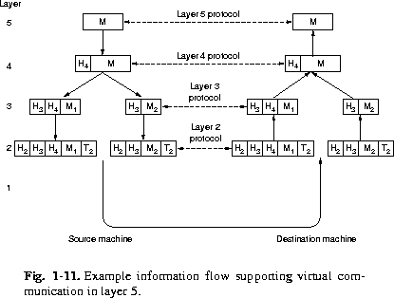
stvarna komunikacija

Slide 32
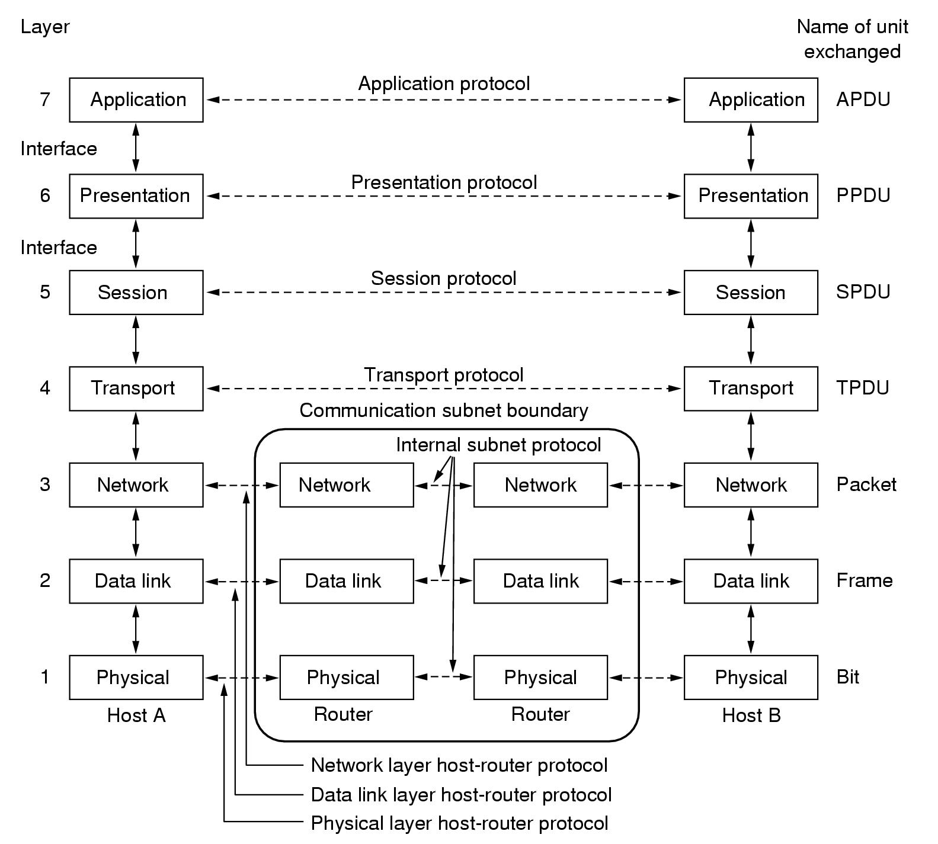

Slide 33
f-je fizičkog nivoa
prenos niza bitova po fizočkom kom. kanalu
pitanja:
  kojim se naponskim nivoom predstavlja “1” i “0”
  koliko je trajanje jednog bitskog intervala
  koliko pinova ima na mrežnom konektoru i čemu koji služi
  koliko linija (žica) ima prenosmi medijum
  da li su signali koji se prenose električni ili optički

Slide 34
F-je nivoa veze (data link layer)
bavi se pouzdanim prenosom podataka izmedju dva čvora u mreži (ruter-ruter ili host-ruter)
Kako se pristupa komunikacionom kanalu (kod LAN)
bavi se problemom narušavanja, gubljenja ili dupliciranja poruka (detekcija grešaka)
utvrdjuje granice svakog okvira (bloka podataka), jer fizički nivo samo prenosi sekvencijalno niz bitova
regulisanje brzine prenosa (kontrola toka)

Slide 35
Mrežni nivo
upravlja radom komunikacione podmreže (pouzdana komunikacija izmedju dva hosta)
odredjivanje puta poruka kroz mrežu (na osnovu tablica – statički ili dinamički)
kontrola zagušenja
adresiranje (identifikacija mašina)
Na putu od izvora do odredišta, paket može da prolazi kroz više mreža:
  Problemi:
    načini adresiranja u različitim mrežama mogu biti različiti
    protokoli koji se koriste mogu biti različiti
Mrežni nivo mora da prevazidje sve ove probleme i omogući povezivanje heterogenih mreža.

Slide 36
Transportni nivo
pouzdana komunikacija izmedju aplikativnih procesa
skriva ograničenja komunikacione podmreže od aplikativno zavisnih nivoa
segmentiranje poruka
adresiranje (koji proces u hostu)
retransmisija poruka (ako je potrebno)
otkrivanje duplikata (ako je potrebno)

Slide 37
Nivo sesije
upravljanje dijalogom (token management)
  sesija može dozvoliti saobraćaj u oba smera u isto vreme, ili u jednom smeru u jednom trenutku (vodi računa ko ima pravo da prenosi podatke)
sinhronizacija
  ako konekcija dugo traje, vrlo je verovatno da će doći do prekida
  nivo sesije obezbedjuje ubacivanje kontrolnih tačaka (check point) u podatke koji se prenose. Ako nastupi prekid, nastavak prenosa ide od poslednje kontrolne tačke, a ne od početka.

Slide 38
Prezentacioni nivo
bavi se sintaksom podataka koji se prenose kroz mrežu
  Aplikativni procesi koji se izvršavaju na različitim hostovima mogu koristiti različite načine predstavljanja podataka (npr. EBCDIC ili ASCII, big-endian ili little-endian.
  da bi komunikacija mogla da se obavi mora postojati zajednički sintaksni oblik koji oba procesa razumeju
  na prezentacionom nivou se definiše zajednički sintaksni oblik i obavlja se konverzija iz jednog u drugi sintaksni oblik
kompresija podataka
šifriranje podataka

Slide 39
Aplikativni nivo
pruža podršku različitim korisničkim aplikacijama, tj. pruža korisnički interfeis za usluge koje pruža mreža, kao što su:
  e-mail
  file transfer
  udaljeni login
  web
identifikacija korisnika po imenu

Slide 40
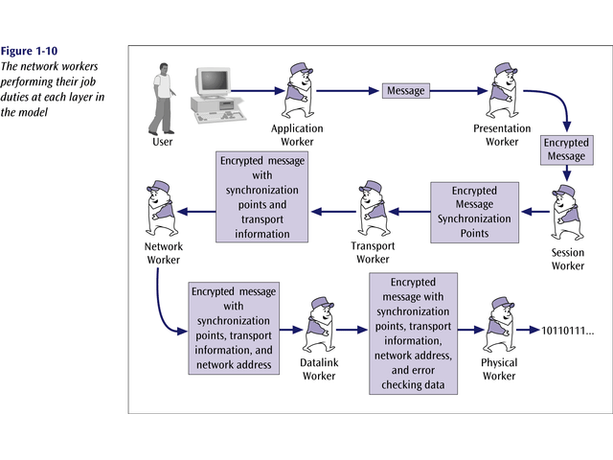

Slide 41
TCP/IP referentni model
4. Aplikativni (ekvivalentan OSI aplikatinom i prezent.)
3. Host-to-host (transportni)
2. Internet (mrežni)
1. fizički i nivo veze

Slide 42
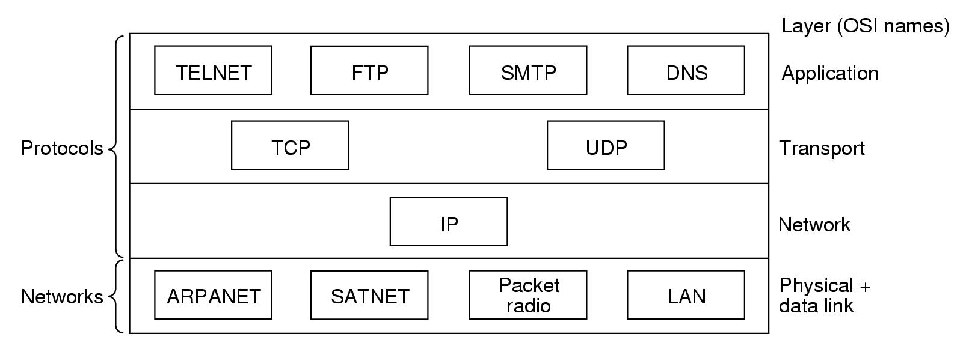
TCP/IP referentni model

Slide 43
Kritika OSI modela
Mnogo vremena izgubljeno na istraživanje i standardizaciju
  U medjuvremenu TCP/Ip su već bili široko u upotrebi u akademskim krugovima
    Kada se OSI pojavio proizvodjači nisu bili voljni da investiraju u novi proizvod
Veoma složen model (ogromna papirologija)
  Mnoge funkcije su duplirane u različitim slojevima (adresiranje, kontrola toka, kontrola grešaka,)
Loša realizacija protokola- protokoli su bili veoma složeni i spori (a prva verzija TCP/IP je bila veoma dobra)
Izbor sedam slojeva nerealan
  Neki slojevi su skoro prazni (sesija i prezentacioni)
  Neki pretrpani (mrežni i nivo veze)

Slide 44
Kritika TCP/IP
Ne razgraničava jasno koncept usluga, interfeisa i protokola
Dobra praksa softverskog inženjerstva zahteva razlikovanje izmedju specifikacije i realizacije
  U OSI je to dobro uradjeno
  Kod TCP/PI traljavo
    TCP/IP nije od pomoći kada se projektuju mreže koje koriste nove tehnologije
TCP/IP ne razdvaja fizički i nivo veze za podatke
  Ta dva sloja su potpuno različita:
    Fizički se bavi svojstvima prenosnih medijuma
    Nivo veze pouzdanim prenosom preko fizičkog medijuma

Slide 45
Hibridni model
OSI model se pokazao veoma korisnim za razumevanje rada RM, ali njegovi protokoli nisu naišli na prihvatanje
TCP/IP model praktično ne postoji, ali se njegovi protokoli masovno koriste
Koristićemo hibridni model u proučavanju RM:
    5. aplikativni
    4. transportni
    3. mrežni
    2. nivo veze
    1. fizički nivo

Slide 46
PDU -protokolske jedinice podataka
Aplikativni nivo – poruke (message)
Transportni nivo – segment
mrežni nivo – datagram
nivo veze – ram, okvir (frame)
fizički – 1-PDU

